Slide 1
Multifunctioneel ruimtegebruik
Fenneke van de Poll
Sunchain – 2 oktober 2024

Slide 2
CE Delft
Onafhankelijk onderzoek en advies sinds 1978
Energie, transport en grondstoffen
Economische, technische en beleidsmatige expertise
Ruim 80 medewerkers
Not-for-profit
Klanten
Bedrijven (MKB, industrie, transport, energie en brancheorganisaties)
Overheden (Europese Commissie,
Europees Parlement, ministeries, provincies, gemeenten, waterschappen)
NGO’s

Slide 3
Introductie
Ruimte is schaars
Nieuwe innovaties in zon-pv om ruimte multifunctioneel te benutten
Potentie is groot
Voorbeelden in inspiratiegids ‘Nieuwe ruimte voor de zon’
Daken, gevels, langs infra, water, parkeerplaatsen en agri-pv
Veel uitdagingen om projecten te ontwikkelen
Wat is er nodig voor meer zon-pv te ontwikkelen op multifunctioneel ruimtegebruik te ontwikkelen?
Notes:
Eindigen met doel van de sessie: ervaren wat de uitdagingen zijn, interactie vanuit verschillende persepct

Slide 4
Introductie
Doel van deze sessie:
(Begin aan) meer structuur in kennis en discussie over multifunctioneel ruimtegebruik
Interactie vanuit verschillende achtergronden
Lessen uit recent onderzoek
Notes:
Eindigen met doel van de sessie: ervaren wat de uitdagingen zijn, interactie vanuit verschillende persepct

Slide 5
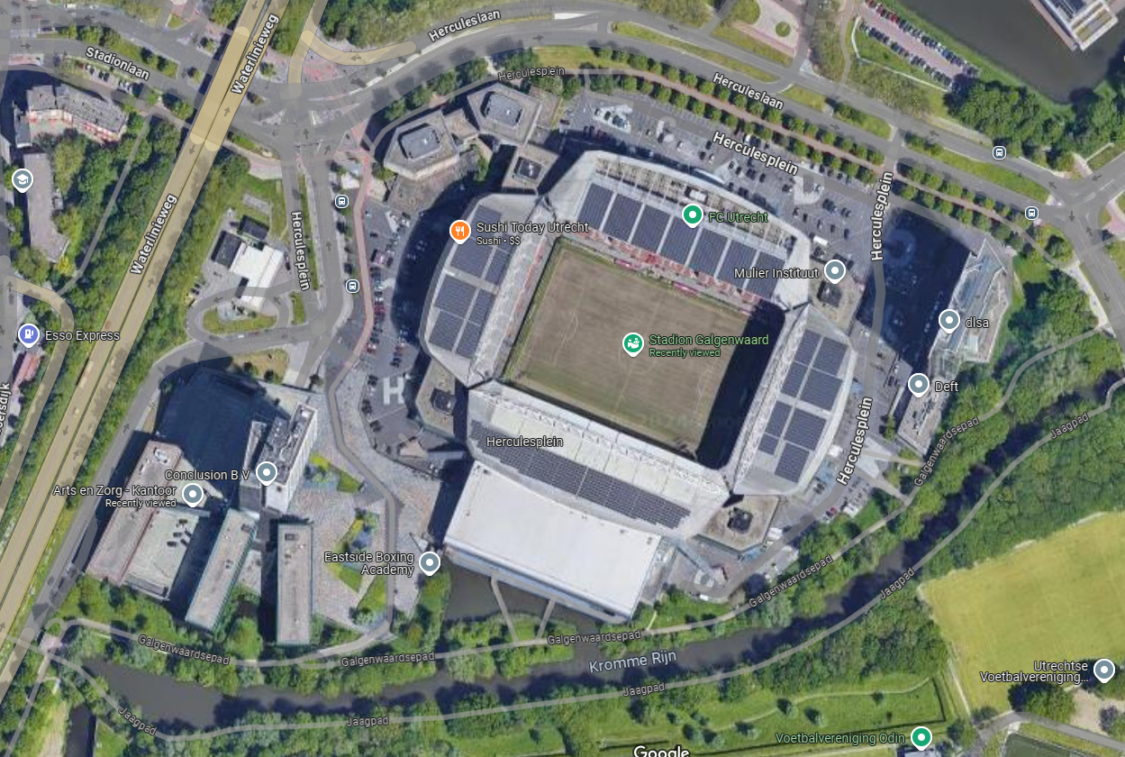
Casus: Galgenwaard
Notes:
Hoe ziet projectontwikkeling eruit voor multifunctioneel ruimtegebruik?

Slide 6
Casus: Galgenwaard
3380 zonnepanelen op het dak
Uitbreidingsmogelijkheden op het dak van het Q-park?

Slide 7
Casus: Galgenwaard
3380 zonnepanelen op het dak
Uitbreidingsmogelijkheden op het dak van het Q-park?
Vragen:
Hoe kan de projectontwikkeling eruit zien in iedere ontwikkelstap?
Wat zijn de kansen en knelpunten voor zon-pv op het dak van de parkeergarage?
Wat zijn mogelijke oplossingsrichtingen?

Slide 8
Casus: Galgenwaard
4 fases van projectontwikkeling:
Startfase
Ontwerp en haalbaarheid
Voorbereiding
Uitvoering

Slide 9
Casus: Galgenwaard
4 fases van projectontwikkeling:
Startfase
Ontwerp en haalbaarheid
Voorbereiding
Uitvoering
Ieder groepje focust op 1 fase
Gebruik de canvas als structuur om per ontwikkelstap in te zoomen
Voer discussie vanuit je eigen achtergrond en vul samen in

Slide 10
Terugkoppeling
Benoem de 2 belangrijkste/interessantste punten

Slide 11
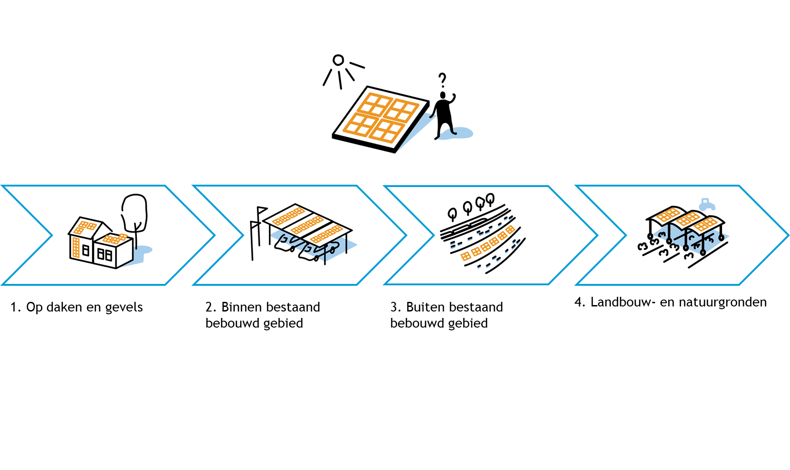
Recent onderzoek
Oplossingen voor de ruimtelijke inpassing van zon-pv (2024) Wat is er nodig om meer zon-pv te ontwikkelen op maatschappelijk vastgoed, bedrijventerreinen, parkeerplaatsen en water?

Slide 12
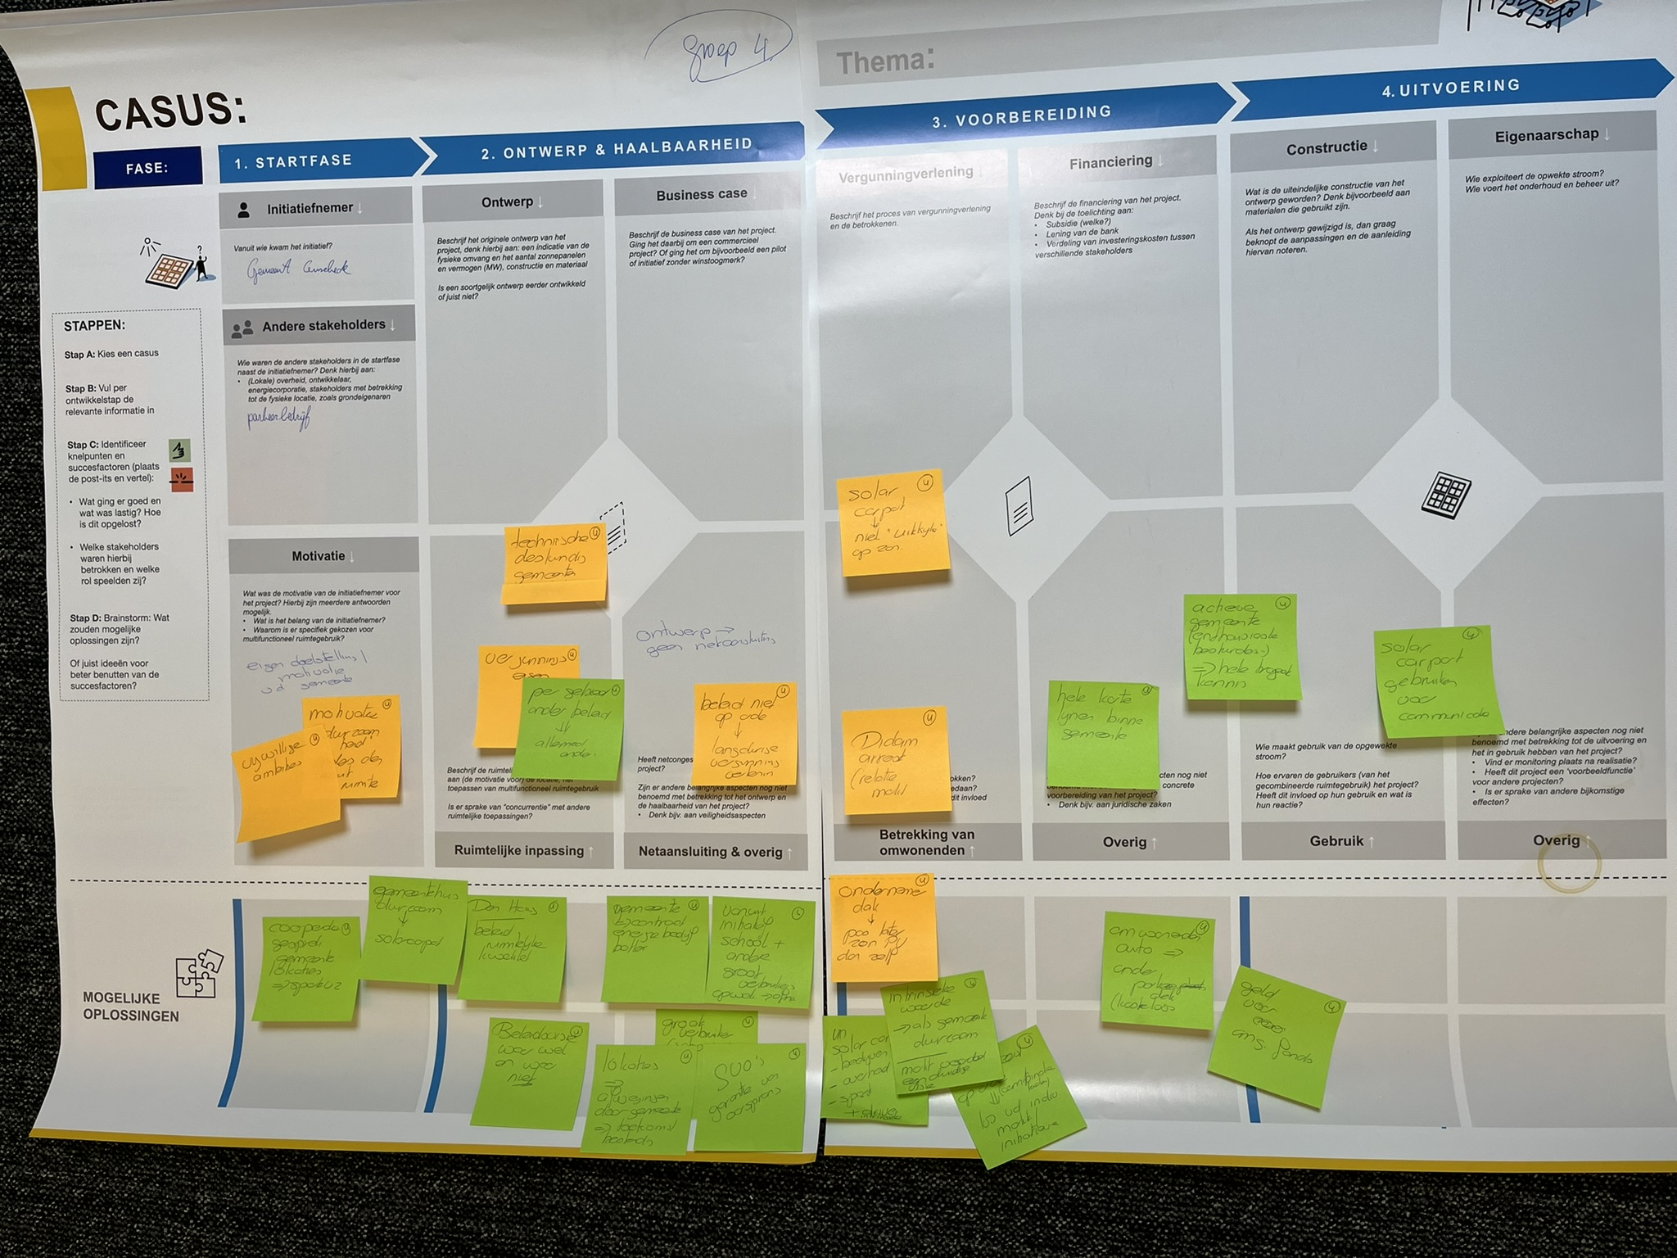
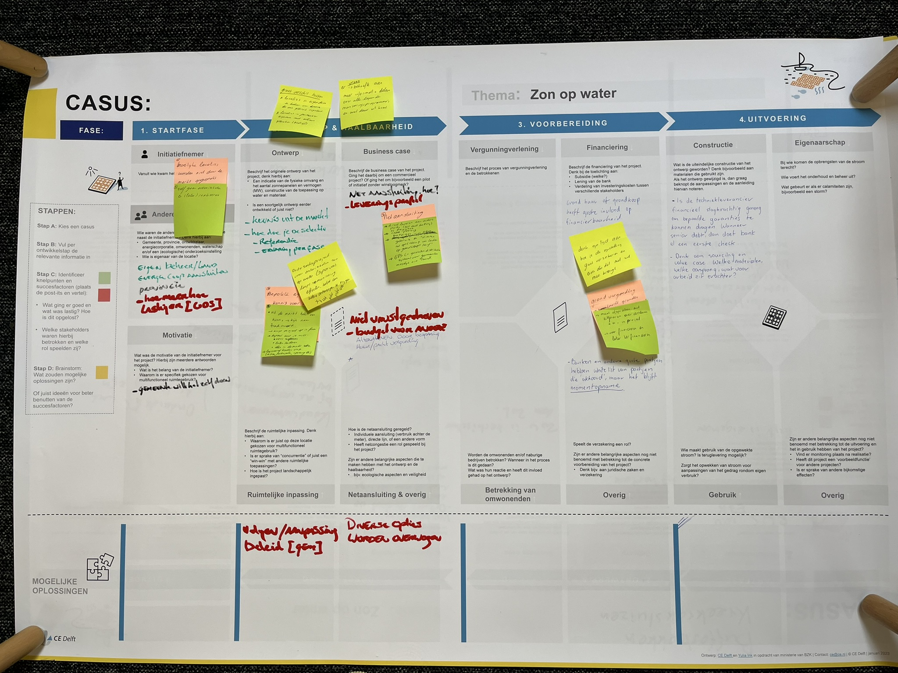
Kennissessies
Kansen en knelpunten uit de praktijk
Oplossingsrichtingen
Notes:
Knelpunten relateren aan groepdiscussie

Slide 13
1. Kies en faciliteer een sterke projectleider
Projectleider – privaat of publiek?
Verbinden van juiste stakeholders
Checklist voor initiatiefnemer
Belang van motivatie en lange adem

Slide 14
2. Stel de ruimtelijke functie centraal en betrek de juiste stakeholders op tijd
Stakeholders als partners
Identificeer relevante stakeholders per ontwikkelstap en betrek ze op tijd
Multifunctioneel ruimtegebruik is maatwerk

Slide 15
3. Pas werkwijze en regelgeving aan voor multifunctioneel ruimtegebruik
Start met begrip
Landelijke afstemming over lokale/provincial regelgeving
Sta open om flexibeler om te gaan met aanvullende eisen
Landelijke subsidies multifunctioneel ruimtegebruik

Slide 16
4. Kennis en eenvoud
Probeer de afbakening van projecten zo eenvoudig mogelijk te houden (‘keep it simple, stupid’)
Faciliteer onderzoek naar bepalende factoren specifieke vormen van multifunctioneel ruimtegebrik

Slide 17
5. Verbeter de interne en externe samenwerking bij een gemeente
Verschillende rollen als gemeente:
Initiatiefnemer
Faciliterend/ondersteunend
Vergunningen
Werk hier als gemeente intern en extern goed samen

Slide 18
Afsluiting
Links naar publicaties:
https://ce.nl/publicaties/oplossingen-voor-de-ruimtelijke-inpassing-van-zon-pv/
https://ce.nl/publicaties/inspiratiegids-nieuwe-ruimte-voor-de-zon/
Contactgegevens: poll@ce.nl
Veel dank voor mede mogelijk maken van dit onderzoek:
Notes:
Benoemen alle deelnemers en partijen met wie we hebben samengewerkt, zoals programma verduurzaming bedrijventerreinen en OER

